Slide 1
Nazwa przedmiotu: Przetwarzanie multimediów w systemach decyzyjnych 1. Wprowadzenie
prof. dr hab. inż. Bożena Kostek

Slide 2
Przetwarzanie multimediów w systemach decyzyjnych - wykład (NE 233), śr. g.13:15-14:00
Nr | Data | Temat / Prowadzący
1 | 6.X | Wprowadzenie do przedmiotu – B. Kostek
2 | 13.X | Przegląd algorytmów uczących się metryk dystansu dla danych wizyjnych – A. Kurowski, cz. 1 (Video Quality Expert Group (VQEG))
3 | 20.X | Przegląd algorytmów uczących się metryk dystansu dla danych akustycznych – A. Kurowski, cz. 2
4 | 27.X | Detekcja obiektów (detekcja obiektów, keypoints detection, detekcja 3D). Zastosowania w pojazdach autonomicznych i / lub w medycynie – S. Cygert
5 | 3.XI | Semantyczna segmentacja (semantic segmentation, instance segmentation) – S. Cygert

Slide 3
Przetwarzanie multimediów w systemach decyzyjnych - wykład (NE 233), śr. g.13:15-14:00
Nr | Data | Temat / Prowadzący
6 | 10.XI | Praktyczne aspekty stosowania algorytmów uczenia maszynowego (krytyka współczesnych algorytmów uczenia maszynowego, przykłady błędnych predykcji, bezpieczeństwo w AI) – S. Cygert
7 | 17.XI | Zastosowania uczenia maszynowego w biometrii – P. Szczuko
8 | 24.XI | Interpretowalność i wizualizacja działania sieci, cz. 1 – S. Cygert
9 | 1.XII | Interpretowalność i wizualizacja działania sieci, cz. 2 – P. Szczuko
10 | 8.XII | Chmura obliczeniowa – wstęp, cechy rozwiązań - A. Harasimiuk

Slide 4
Przetwarzanie multimediów w systemach decyzyjnych - wykład (NE 233), śr. g.13:15-14:00
Nr | Data | Temat / Prowadzący
11 | 22.XII | Budowanie rozwiązań opartych na chmurze obliczeniowej Wirtualizacja i zarządzania zasobami oparte o podejście chmurowe Rozwiązania dostawców – przegląd – A. Harasimiuk
12 | 5.I | Rozwiązania chmurowe dedykowane do uczenia maszynowego i AI – A. Harasimiuk, cz. 1
13 | 12.I | Rozwiązania chmurowe dedykowane do uczenia maszynowego i AI – A. Harasimiuk, cz. 2
14 | 19.I | IoT jak źródło danych do zastosowań ML/AI - wsparcie rozwiązań chmurowych – A. Harasimiuk
15 | 26.I | Usługi dedykowane w chmurze na przykładzie Google (bazy relacyjne i noSQL, przetwarzanie danych, Big Data i BI) – A. Harasimiuk

Slide 5
Ocena subiektywna a obiektywna
Sygnały wizyjne i foniczne
Video Quality Expert Group (VQEG) – grupa specjalistów, powołana w 1997 r., skupia ekspertów, zajmujących się zarówno subiektywną, jak i obiektywną oceną jakości obrazu wizyjnego
Głównym zadaniem ekspertów z VQEG jest tworzenie norm w ramach standardów ITU: ITU-T i ITU-R oraz przeprowadzanie testów walidacji obiektywnych metod pomiaru jakości obrazu wideo oraz perceptualną analizą obrazu

Slide 6
Ocena subiektywna a obiektywna
Subiektywna ocena jakości obrazu wizyjnego:
Metodykę prowadzenia badań w celu dokonania subiektywnej oceny jakości opisano w normach ITU-R BT.500 (BT.500-14 (10/2019) - TV) oraz ITU-T P.910 (P.910 (04/08) - multimedia)
Przygotowanie pomieszczenia i sprzętu testowego zgodnie z normami (oświetlenie pomieszczenia, kalibracja monitora, maksymalny kąt obserwacji)
Wybór próbek testowych – powinny zawierać zniekształcenia o różnym nasileniu
Przeprowadzenie sformalizowanej projekcji badanych próbek wideo z udziałem odpowiedniej (w sensie statystycznym) liczby osób
Jednorazowe sesje testowe powinny trwać nie dłużej niż 30 min.
Miernikiem jakości obrazu jest zazwyczaj parametr MOS (ang. Mean Opinion Score)

Slide 7
Ocena subiektywna a obiektywna
Przykład zaleceń dotyczących oceny subiektywnej w warunkach laboratoryjnych.
Wartość szczytowa luminancji powinna być dostosowana do oświetlenia pomieszczenia
a) | Oświetlenie pomieszczenia służącego do oglądania obrazu wideo w celu dokonania subiektywnej oceny jakości obrazu | słabe (ang. low)
b) | Chrominancja tła: | D₆₅
c) | Wartość szczytowa luminancji : | 70-250 cd/m² (see § 2.1.6.5)
d) | Kontrast monitora | £ 0.02 (see § 2.1.6.4)
e) | Stosunek luminancji tła za monitorem wyświetlającym oceniany obraz do wartości luminancji obrazu: | » 0.15

Slide 8
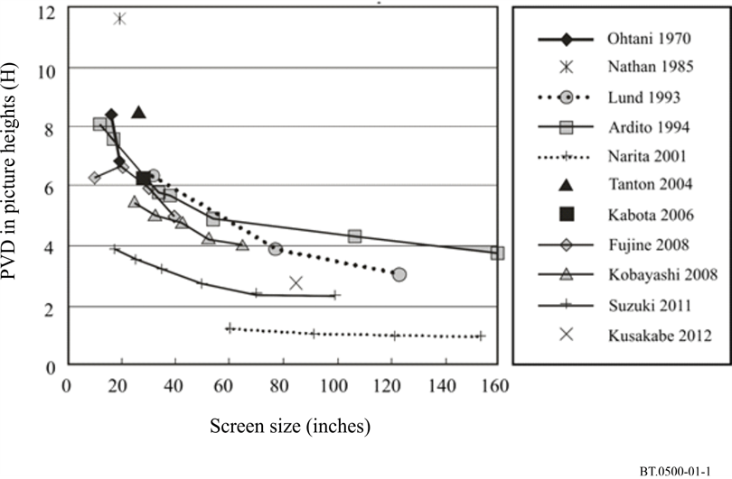
Ocena subiektywna a obiektywna
Preferowana odległość od ekranu w funkcji wielkości ekranu (źródło: https://www.itu.int/rec/R-REC-BT.500-14-201910-I/en

Slide 9
Ocena subiektywna a obiektywna
Zniekształcenia wynikające z kompresji:
• Efekty blokowe – granice bloków stają się zauważalne
• Zniekształcenia konturów (nieostrość, załamania, poruszanie się)
• Przekłamania w odtworzeniu kolorów (zmiana odcieni, nasycenia)
• Szum kwantyzacji (odbierany jako efekt „śnieżenia”)
Zniekształcenia wynikające z transmisji danych w pakietach:
• Zatrzymanie obrazu – jeśli szereg kolejnych ramek zostaje niepoprawnie zakodowanych, wtedy ostatnia poprawnie zakodowana ramka zostaje podstawiona – może to być wynikiem dużych zakłóceń w kanale transmisyjnym
• Chwilowy zanik obrazu lub jego części, często połączony z pojawieniem się na ekranie kolorowej tekstury – występuje przy bardzo dużych zakłóceniach.

Slide 10
Ocena subiektywna a obiektywna
Większość obiektywnych metody oceny jakości opiera się na modelu perceptulanym (HVS – ang. human visual system) w celu skorelowania ocen subiektywnych (wyjątkiem – są proste miary, takie jak np. PSNR (dąży do „nieskończoności”) (szczytowy stosunek sygnału do szumu - Szczytowy stosunek sygnału do szumu, gdzie sygnałem są nieskomprymowane dane źródłowe, a szumem – artefakty (zniekształcenia) spowodowane zastosowaniem kompresji stratnej.)
SSIM (StructureSimilarityIndex Measure; max 1) - miara wskaźnika podobieństwa strukturalnego - SSIM jest miarą wskaźnika podobieństwa strukturalnego i jest metodą predykcji postrzeganej jakości
W HVS modelowaniu podlega m.in. bezwładność czasowa oka, zmniejszona czułość na chrominancję, zjawisko maskowania

Slide 11
Ocena subiektywna a obiektywna
Kompresja bezstratna
Kodek | Objętość
źródło (x265) | 108,683,556 bajtów
x264 | 117,931,148 bajtów
x265 | 108,683,556 bajtów
VP9 | 171,929,297 bajtów
AV1 | 112,405,222 bajtów

Slide 12
Ocena subiektywna a obiektywna
Kompresja stratna
Kodek | PSNR/SSIM | Objętość | CRF (Jakość strumienia)
źródło (x265) | PSNR:inf. SSIM: 1.0 | 108,683,556 bajtów | 0 (lossless)
x264 | PSNR:45.358 SSIM:0.9916 | 6,628,297 bajtów | 21.6
x265 | PSNR:45.347 SSIM:0.9919 | 5,518,725 bajtów | 20.7
VP9 | PSNR:45.321 SSIM:0.9924 | 4,285,884 bajtów | 32.0
AV1 | PSNR:45.361 SSIM:0.9920 | 3,321,936 bajtów | 25

Slide 13
This AI Can Spot an Art Forgery
Przykład zastosowania sztucznej inteligencji (AI, artificial intelligence) w obszarze obrazu:
- Badanie autentyczności obrazów za pomocą AI (w tym uczenia głębokiego)/porównanie z oceną ekspercką
Obraz Salvator Mundi (Zbawiciel świata ) – obraz olejny namalowany w latach 1506–1513 na desce przez Leonarda da Vinci dla króla Francji Ludwika XII – AI wykorzystane do sprawdzenia autentyczności obrazu
https://spectrum.ieee.org/this-ai-can-spot-an-art-forgery

Slide 14
Systemy MIR (Music Information Retrieval)
Automatyczne wyszukiwanie obiektów i powiązań w multimedialnych bazach rozproszonych z wykorzystaniem standardu MPEG-7 (m.in. opis parametryczny obrazu, wizji, muzyki i tekstu)
MPEG-7 (2000 r.)
standard MPEG-7, „Multimedia Content Description Interface” - ISO 15938:
stworzenie języka opisu DLL (ang. Description Definition
Language) zawartości obrazu, dźwięku, baz
multimedialnych
oraz informacji związanych (metadane)
opis sygnału

Slide 15
Systemy MIR (Music Information Retrieval)
MBD (ang. Multimedia Database):
przechowują dane o zawartości multimedialnej (np. o nagraniach muzycznych)
umożliwiają wyszukiwanie wg. kryteriów nietekstowych (np. fragment nagrania – plik dźwiękowy)

Slide 16
Systemy MIR (Music Information Retrieval)
baza danych multimedialnych i pliki parametrów
(dla każdej z kategorii osobnego pliku opisującego te dane)
Kategorie: plik MIDI, plik foniczny „prosty”, plik foniczny typu „złożony”, plik
foniczny, plik multimedialny
W pliku parametrów zawarty jest opis parametryczny i meta opis
związany z każdym z obiektów w bazie danych
Struktura zapisu:
kategoria, [wektor parametrów], opis meta dane, link do zasobów
zapis danych w formacie języka XML, reprezentacje 2D
Podczas wyszukiwania nie są parametryzowane wszystkie obiekty
bazy danych (wystarczy je sparametryzować przy wprowadzaniu do bazy),
ale poszukiwany jest plik związany z ich opisem.

Slide 17
Systemy MIR (Music Information Retrieval)
Najczęściej stosowane typy „multimedialnego zapytania” (multimedia query):
zanucenie melodii do mikrofonu (humming)
zagwizdanie melodii (whistling)
podanie zapisu nutowego
przesłanie pliku zawierającego nagranie (WAV, MP3, formaty bez kompresji i z kompresją)
przesłanie strumienia danych „na żywo”, np. muzyki nadawanej właśnie przez radio
1. Platformy streamingowe: Spotify; Tidal; Deezer
2. Muzyczne serwisy społecznościowe: Last.fm; Rate Your Music
3. Serwisy do dystrybucji muzyki: Soundcloud; Bandcamp

Slide 18
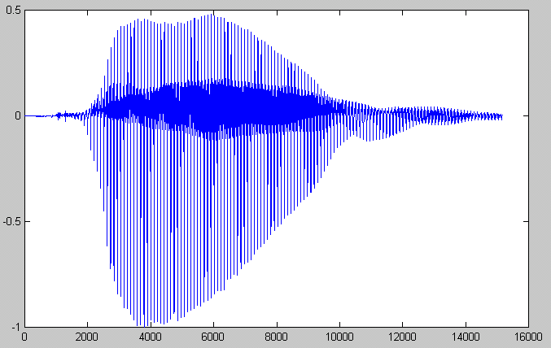

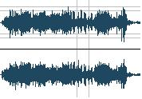
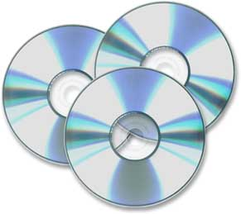
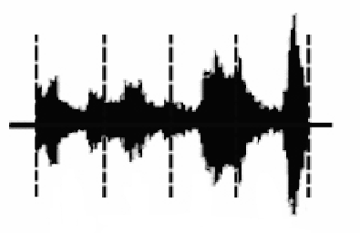

Systemy MIR (Music Information Retrieval)
Baza danych
parametrów
ciąg próbek
detekcja
częstotliwości
podstawowej
parametryzacja
f_{PODST}
detekcja
częstotliwości
podstawowej
estymacja kodu
symbolicznego
(MIDI)
klasyfikacja
System decyzyjny
parametryzacja
meta - opis

Slide 19
Systemy MIR (Music Information Retrieval)
Przykłady zastosowania sztucznej inteligencji w obszarze MIR:
Rozpoznawanie instrumentów muzycznych, gatunków muzycznych, emocji w muzyce
Separacja ścieżek dźwiękowych (np. wokalu)
Automatyczna transkrypcja dźwięku (zapis sygnałowy na zapis nutowy lub format MIDI)
Tworzenie kompozycji muzycznych
Tworzenie podkładu muzycznego do liryki
itd.

Slide 20
Systemy MIR (Music Information Retrieval)
podejście tzw. „top-down” (ontologie, emocje, itp.)
podejście sygnałowe: „bottom-up” (signal-based approach)
automatyczne tagowanie na podstawie meta danych formatu ID3

Slide 21
Problemy związane z „powszechnym” stosowaniem uczenia głębokiego - Deep Learning’s Diminishing Returns
Wykład przygotowany na podstawie:
„The cost of improvement is becoming unsustainable” NEIL C. THOMPSON KRISTJAN GREENEWALD KEEHEON LEE GABRIEL F. MANSO, 24 SEP 2021
https://spectrum.ieee.org/deep-learning-computational-cost

Slide 22
Deep Learning’s Diminishing Returns
UCZENIE głębokie jest obecnie wykorzystywane w multimediach, do tłumaczenia języków, w biotechnologii - przewidywania struktur i sposobu ułożenia/dynamiki łańcuchów białkowych, analizowania skanów zdjęć medycznych, gier komputerowych (Go), itd.
W 1958 roku – projekt pierwszej sztucznej sieci neuronowej (Frank Rosenblatt z Cornell Univ.), która została opisana jako "urządzenie do rozpoznawania wzorców".
Ambicje Rosenblatta przerosły możliwości jego epoki – musiał przyznać, że sieci neuronowe mają nienasycony apetyt na moc obliczeniową, ubolewając, że "wraz ze wzrostem liczby połączeń w sieci (...) obciążenie konwencjonalnego komputera cyfrowego szybko staje się nadmierne".

Slide 23
Deep Learning’s Diminishing Returns
Procesory w sprzęcie komputerowym przyniosły około 10-milionowy wzrost liczby obliczeń, które komputer może wykonać w ciągu sekundy.
Podczas gdy rozwój głębokiego uczenia jest/był błyskawiczny, jego przyszłość może być „wyboista”. Obecnie badacze głębokiego uczenia zbliżają się do granicy tego, co ich narzędzia mogą osiągnąć.
Aby zrozumieć ten kontekst, należy zrozumieć, dlaczego uczenie głębokie odniosło sukces i jaki jest koszt utrzymania go w tym stanie.

Slide 24
Deep Learning’s Diminishing Returns
Wczesne systemy AI opierały się na regułach, stosując logikę i wiedzę ekspercką do uzyskiwania wyników. Późniejsze systemy uwzględniały uczenie się w celu wyznaczenia parametrów, ale ich liczba była zazwyczaj niewielka.
Obecnie sieci neuronowe również uczą się wartości parametrów, ale te parametry są częścią tak elastycznych modeli komputerowych, że - jeśli są wystarczająco duże - stają się uniwersalnymi aproksymatorami funkcji, co oznacza, że mogą dopasować się do każdego rodzaju danych. Ta nieograniczona elastyczność jest powodem, dla którego głębokie uczenie może być stosowane w tak wielu różnych dziedzinach.
Elastyczność sieci neuronowych bierze się z tego, że pobierają one wiele danych wejściowych do modelu i łączą je na niezliczone sposoby. Oznacza to, że dane wyjściowe nie będą wynikiem zastosowania prostych formuł, lecz niezwykle skomplikowanych.

Slide 25
Deep Learning’s Diminishing Returns
Uczenie głębokie zapewnia ogromną elastyczność – wiąże się się to jednak z ogromnym kosztem obliczeniowym.

Slide 26
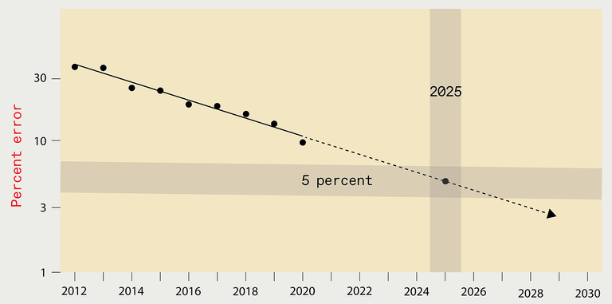
Deep Learning’s Diminishing Returns
Zakłada się, że do 2025 poziom błędu w najlepszych strukturach sieci głębokich w rozpoznawaniu obrazów (ImageNet data set) zejdzie do 5%
Źródło: N.C. THOMPSON, K. GREENEWALD, K. LEE, G.F. MANSO

Slide 27
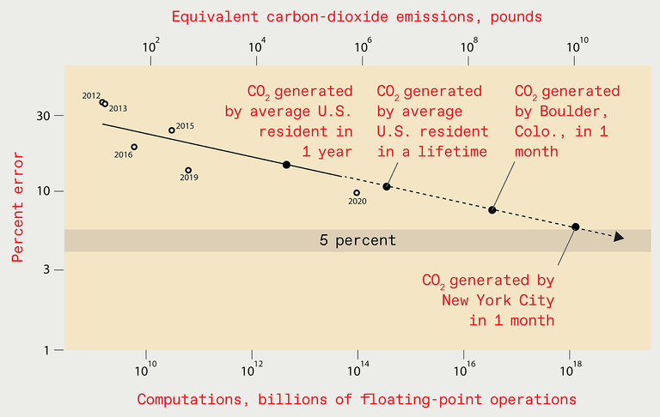
Deep Learning’s Diminishing Returns
Ale zasoby i energia potrzebna do treningu takich systemów będą ogromne, prowadząc do emisji dwutlenku węgla równoważnej temu, co Nowy Jork generuje w ciągu miesiąca
Źródło: N.C. THOMPSON, K. GREENEWALD, K. LEE, G.F. MANSO

Slide 28
Deep Learning’s Diminishing Returns
Pierwsza część tego komentarza prawdziwa dla wszystkich modeli statystycznych: aby poprawić wydajność o czynnik k, co najmniej k² więcej punktów danych musi zostać wykorzystanych do trenowania modelu.
Druga część kosztu obliczeniowego pochodzi bezpośrednio z nadparametryzacji. Po uwzględnieniu tego faktu, całkowity koszt obliczeniowy poprawy wynosi co najmniej k⁴. 4 w wykładniku jest bardzo kosztowne: na przykład 10-krotna poprawa wymagałaby co najmniej 10 000-krotnego zwiększenia obliczeń.

Slide 29
Deep Learning’s Diminishing Returns
Modele, dla których eksperci ustalili istotne zmienne, są w stanie szybko nauczyć się, jakie wartości są najlepsze dla tych zmiennych, robiąc to przy ograniczonych ilościach obliczeń - dlatego też były one tak popularne na początku.
Ale ich zdolność do uczenia się zatrzymuje się, jeśli ekspert nie określił poprawnie wszystkich zmiennych, które powinny być uwzględnione w modelu.
W przeciwieństwie do nich, elastyczne modele, takie jak uczenie głębokie , są mniej wydajne i wymagają znacznie więcej obliczeń, aby dorównać wydajności modeli eksperckich.
Jednak, przy wystarczającej ilości obliczeń (i danych), elastyczne modele mogą przewyższyć te, dla których eksperci próbowali określić odpowiednie zmienne.

Slide 30
Deep Learning’s Diminishing Returns
Oczywiste jest, że można uzyskać lepszą wydajność głębokiego uczenia, jeśli użyje się większej mocy obliczeniowej do zbudowania większych modeli i wytrenowania ich na większej ilości danych.
Ale jak drogie stanie się to obciążenie obliczeniowe? Czy koszty staną się na tyle wysokie, że zahamują postęp?
Aby odpowiedzieć na te pytania, zebrano dane z ponad 1000 prac badawczych na temat uczenia głębokiego , obejmujących takie dziedziny jak klasyfikacja obrazów, wykrywanie obiektów, odpowiadanie na pytania, rozpoznawanie nazwanych podmiotów i tłumaczenie maszynowe.
Dane te zostaną pokazane na przykładzie klasyfikacji obrazów, ale wnioski mają szerokie zastosowanie.

Slide 31
Deep Learning’s Diminishing Returns
Przez lata, redukcja błędów klasyfikacji obrazów wiązała się z ogromnym wzrostem obciążenia obliczeniowego. Na przykład, w 2012 roku AlexNet, model, który jako pierwszy pokazał moc trenowania systemów głębokiego uczenia na procesorach graficznych (GPU), był trenowany przez pięć do sześciu dni przy użyciu dwóch GPU.
Do 2018 roku inny model, NASNet-A, zmniejszył poziom błędów AlexNet o połowę, ale do osiągnięcia tego celu zużył ponad 1000 razy więcej mocy obliczeniowej.
Analiza tego zjawiska pozwoliła również porównać to, co faktycznie się wydarzyło, z teoretycznymi oczekiwaniami.
Teoretycznie można założyć, że obliczenia muszą być skalowane co najmniej z czwartą potęgą poprawy wydajności. W praktyce, rzeczywiste wymagania skalują się z co najmniej dziewiątą potęgą.
Ta dziewiąta potęga oznacza, że aby zmniejszyć o połowę poziom błędów, można oczekiwać ponad 500-krotnego zwiększenia zasobów obliczeniowych.
Rozdźwięk między tym, co się dzieje w praktyce, a tym, co przewiduje teoria, może oznaczać, że wciąż istnieją nieodkryte możliwości ulepszenia algorytmów, które mogłyby znacznie poprawić efektywność uczenia głębokiego.

Slide 32
Deep Learning’s Diminishing Returns
Aby zmniejszyć o połowę poziom błędów, można oczekiwać, że potrzebne będzie ponad 500 razy więcej zasobów obliczeniowych.
Prawo Moore'a i postępy technologii sprzętowych zapewniły ogromny wzrost wydajności układów scalonych. Czy to oznacza, że eskalacja wymagań obliczeniowych nie ma znaczenia? Niestety, nie. Z 1000-krotnej różnicy w obliczeniach używanych przez AlexNet i NASNet-A, tylko sześciokrotna poprawa wynikała z lepszego sprzętu; reszta wynikała z użycia większej ilości procesorów lub dłuższej ich pracy, co wiązało się z wyższymi kosztami.
Po oszacowaniu krzywej koszt-wydajność obliczeniowa dla rozpoznawania obrazów, można ją wykorzystać do oszacowania, ile obliczeń będzie potrzebnych do osiągnięcia jeszcze bardziej imponujących wyników w przyszłości.

Slide 33
Deep Learning’s Diminishing Returns
Na przykład, osiągnięcie poziomu błędu 5 procent wymagałoby 10 19 miliardów operacji zmiennoprzecinkowych.
Praca wykonana przez naukowców z Uniwersytetu Massachusetts Amherst pozwala zrozumieć koszty ekonomiczne i emisję dwutlenku węgla związane z tym obciążeniem obliczeniowym. Odpowiedzi jest następująca: Wyszkolenie takiego modelu kosztowałoby 100 miliardów dolarów amerykańskich i spowodowałoby tyle emisji dwutlenku węgla, ile Nowy Jork emituje w ciągu miesiąca. A jeśli oszacuje się obciążenie obliczeniowe związane z błędem na poziomie 1 procenta, wyniki będą znacznie gorsze.

Slide 34
Deep Learning’s Diminishing Returns
Z drugiej strony, ekstrapolowanie wyników jest nie tylko rozsądne, ale i ważne, ponieważ oddaje skalę wyzwania, jakie stoi przed tym obszarem.
Kiedy zależna od Google firma DeepMind wyszkoliła swój system do gry w Go, szacuje się, że kosztowało to 35 milionów dolarów. Kiedy naukowcy z DeepMind projektowali system do gry StarCraft II, celowo nie próbowali wielu sposobów zaprojektowania ważnego komponentu, ponieważ koszty szkolenia byłyby zbyt wysokie.
W OpenAI, ważnym think tanku zajmującym się uczeniem maszynowym, naukowcy zaprojektowali i wytrenowali system językowy uczenia głębokiego o nazwie GPT-3, kosztem ponad 4 milionów dolarów.
Nawet jeśli popełnili błąd podczas implementacji systemu, nie naprawili go, wyjaśniając jedynie w suplemencie do swojej publikacji naukowej, że "ze względu na koszt szkolenia, ponowne wytrenowanie modelu nie było wykonalne".

Slide 35
Deep Learning’s Diminishing Returns
W obliczu rosnących kosztów ekonomicznych i środowiskowych, społeczność zajmująca się głębokim uczeniem będzie musiała znaleźć sposób na zwiększenie wydajności, nie powodując jednocześnie wzrostu zapotrzebowania na moc obliczeniową. Jeśli tego nie zrobią, postęp w nauce ulegnie stagnacji.
Podejmowane są liczne działania, aby sprostać temu wyzwaniu. Jedną ze strategii jest wykorzystanie procesorów zaprojektowanych specjalnie z myślą o wydajności w obliczeniach związanych z głębokim uczeniem. Podejście to było szeroko stosowane w ostatniej dekadzie, gdy procesory centralne ustąpiły miejsca procesorom graficznym, a w niektórych przypadkach programowalnym matrycom bramek i układom scalonym przeznaczonym do konkretnych zastosowań (w tym Tensor Processing Unit firmy Google).

Slide 36
Deep Learning’s Diminishing Returns
Zasadniczo, wszystkie te podejścia poświęcają ogólność platformy obliczeniowej na rzecz efektywności zwiększonej specjalizacji. Ale taka specjalizacja ma coraz mniejszy zwrot z inwestycji. Dlatego długoterminowe zyski będą wymagały przyjęcia zupełnie innych ram sprzętowych - być może sprzętu opartego na systemach analogowych, neuromorficznych, optycznych lub kwantowych. Jak dotąd jednak, te całkowicie odmienne ramy sprzętowe nie przyniosły jeszcze większych efektów.

Slide 37
Deep Learning’s Diminishing Returns
Inne podejście do zmniejszenia obciążenia obliczeniowego koncentruje się na generowaniu sieci neuronowych, które po wdrożeniu są mniejsze. Ta taktyka obniża koszt za każdym razem, gdy ich się używa, ale często zwiększa koszt treningu.
To, który z tych kosztów ma największe znaczenie, zależy od sytuacji. W przypadku powszechnie używanego modelu, koszty eksploatacji są największym składnikiem zainwestowanej sumy.
W przypadku innych modeli - na przykład tych, które często wymagają ponownego szkolenia - koszty treningu mogą dominować. W obu przypadkach, całkowity koszt musi być większy niż tylko samo szkolenie.
Jeśli więc koszty treningu są zbyt wysokie, to koszty całkowite również będą zbyt wysokie.

Slide 38
Deep Learning’s Diminishing Returns
Podczas gdy każda z tych technik może oferować znaczące korzyści przy implementacji, ich wpływ na trening jest niewielki - z pewnością nie wystarczający, aby rozwiązać problemy, które widzimy w naszych danych. A w wielu przypadkach zwiększają one koszty treningu .
Jedna z nowych technik, która może zmniejszyć koszty szkolenia, nosi nazwę meta-uczenie (też: transfer learning). Idea polega na tym, że system uczy się na różnych danych, a następnie może być zastosowany w wielu obszarach. Na przykład, zamiast budować oddzielne systemy do rozpoznawania psów na zdjęciach, kotów na zdjęciach i samochodów na zdjęciach, jeden system mógłby być trenowany na wszystkich z nich i używany wielokrotnie.

Slide 39
Deep Learning’s Diminishing Returns
Jednak ostatnie prace Andrei Barbu z MIT ujawniły, jak trudne może być meta-uczenie. Autorzy pokazali, że nawet niewielkie różnice pomiędzy oryginalnymi danymi a miejscem, w którym chcemy je wykorzystać, mogą poważnie pogorszyć wydajność.
Wykazali, że obecne systemy rozpoznawania obrazów zależą w dużym stopniu od takich rzeczy jak to, czy obiekt został sfotografowany pod określonym kątem lub w określonej pozie. Tak więc nawet proste zadanie rozpoznania tych samych obiektów w różnych pozach powoduje, że dokładność systemu spada prawie o połowę.
Benjamin Recht z Uniwersytetu Kalifornijskiego w Berkeley i współpracownicy wykazali, że nawet w przypadku nowych zestawów danych, celowo skonstruowanych tak, by naśladowały oryginalne dane treningowe, wydajność spada o ponad 10 procent. Jeśli nawet niewielkie zmiany w danych powodują duże spadki wydajności, dane potrzebne do kompleksowego systemu meta-uczenia się mogą być ogromne. Tak meta-uczenie jest jeszcze dalekie od realizacji.

Slide 40
Deep Learning’s Diminishing Returns
Inną możliwą strategią ominięcia ograniczeń obliczeniowych głębokiego uczenia byłoby przejście do innych, być może jeszcze nieodkrytych lub niedocenionych rodzajów uczenia maszynowego.
Jak opisaliśmy, systemy uczenia maszynowego zbudowane w oparciu o wiedzę ekspertów mogą być znacznie bardziej wydajne obliczeniowo, ale ich wydajność nie może osiągnąć takich samych poziomów jak systemy uczenia głębokiego, jeśli ci eksperci nie są w stanie rozróżnić wszystkich czynników wpływających na wynik.
Metody neuro-symboliczne i inne techniki są rozwijane, aby połączyć moc wiedzy eksperckiej i rozumowania z elastycznością, którą często można znaleźć w sieciach neuronowych.
Podobnie jak w sytuacji, w której Rosenblatt stanął u zarania sieci neuronowych, głębokie uczenie staje się dziś ograniczone przez dostępne narzędzia obliczeniowe. W obliczu skalowania obliczeniowego, które byłoby ekonomicznie i środowiskowo rujnujące, musimy albo dostosować sposób, w jaki wykonujemy głębokie uczenie, albo zmierzyć się z przyszłością znacznie wolniejszego postępu. Zdecydowanie lepsza jest adaptacja. Przełomem może być sposób, aby uczynić uczenie głębokie bardziej wydajnym lub sprzęt komputerowy bardziej wydajny, co pozwoli nam nadal korzystać z tych niezwykle elastycznych modeli.

Slide 41
Dziękuję za uwagę
Bożena Kostek

